Slide 1
台大資訊 – C/C++基礎程式設計班第235期 課程資訊

Slide 2
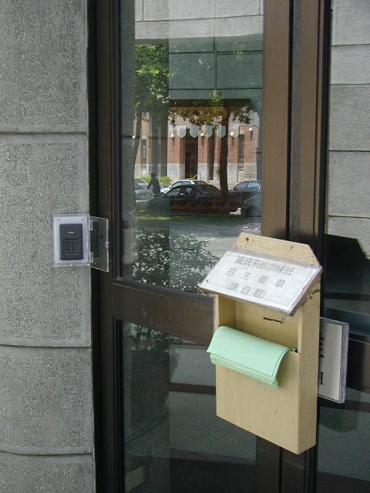
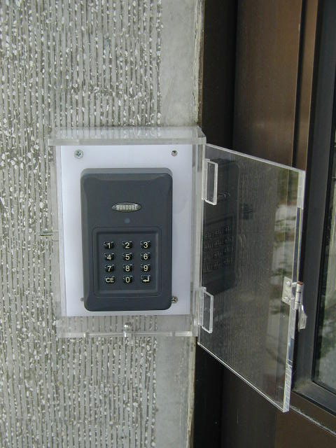
課程注意事項公佈
確認學員資料
發學員證與筆記本
資訊系館大門密碼公告

Slide 3
課程資訊
上課時間
2013.12.21~ 2014.01.19
週六、週日 09:00 ~ 12:00
講師：鄒志鴻
Email：ntucprogramming@gmail.com
課程網頁
http://u.csie.org/cb235
可下載所有上課相關教材，作業與成績亦在此公告
每次三堂課
09:00 ~ 09:50
10:05 ~ 10:55
11:10 ~ 12:00

Slide 4
課程介紹
課程概要
本課程內容將從最基本的編譯工具程式教起，並注重從做中學，將C/C++程式語言重要觀念於程式的寫作過程中展現。
課程目標
本課程之學習目標可分為如下幾個面向：
(1) 基本C/C++程式撰寫技能
(2) 程式寫作風格(coding style)
(3) 程式偵錯與維護
(4) 程式效能 - 如何撰寫一支好程式

Slide 5
課程規則
成績評定
出席率
2次小作業
1次期末考試，可open-book, open-note, internet
學期成績合格者（70分以上）發予結業證書
作業使用Email繳交
檔名請設定為「學號_hw#.c 」
ntucprogramming@gmail.com
作業評分結果與說明將直接回覆給同學
出席記錄與作業繳交情形將公布於課程網頁

Slide 6









C語言之路…
C語言堪稱”結構化程式”設計始祖，修完本課程後，學員可依個人興趣，學習更多種程式語言和工具，進而朝幾個可能的方向發展：
Web Developer
Software Engineer
Firmware Engineer / MIS
UML
台大資訊C/C++ 基礎班證書

Slide 7
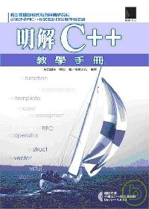
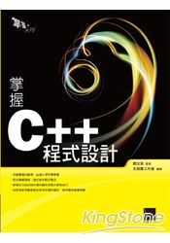
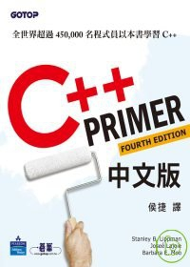
課外參考書目 – 1/2
明解C++教學手冊 - 柴田望洋 (博碩)
掌握C++程式設計 –文淵閣工作室(博碩)
C++ Primer 4/e中文版 - 侯捷 (碁峰)

Slide 8

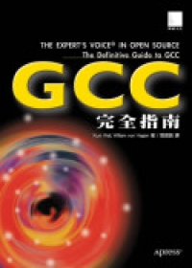

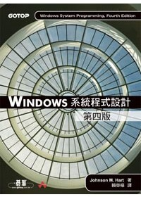
課外參考書目 – 2/2
Linux學習手冊: 以Ubuntu為範例 (佳魁)
GCC完全指南 - 譯者：鄧瑋敦 (博碩)
掌握VC++關鍵技術 – 白喬, 左飛
Windows系統程式設計 (碁峰)

